Slide 1
Rangkaian Multiplier Tegangan (Doubler, Pengganda)

Slide 2
Apa itu rangkaian Multiplier Tegangan?
Rangkaian multiplier tegangan atau sering disebut sebagai "dioda multiplier" atau "doubler" adalah jenis rangkaian yang menggunakan dioda untuk menghasilkan keluaran yang merupakan beberapa kali lipat dari tegangan masukan.
Rangkaian ini dapat menggandakan atau mengalikan tegangan masukan dengan suatu faktor tertentu, dua kali, tiga kali, empat kali, atau lebih.
Rangkaian multiplier dioda paling umum adalah rangkaian penyearah (rectifier) khusus yang terdiri dari beberapa dioda yang diatur secara khusus untuk menghasilkan keluaran yang merupakan beberapa kali lipat dari tegangan masukan AC.
Meskipun rangkaian multiplier dioda sederhana, mereka dapat berguna dalam aplikasi di mana tegangan tinggi diperlukan, atau di mana sumber daya tegangan rendah tersedia. Namun, mereka juga memiliki keterbatasan dalam hal efisiensi dan toleransi terhadap variasi tegangan masukan.

Slide 3
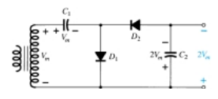

Rangkaian Multiplier (Setengah Gelombang)
Salah satu contoh yang paling umum dan merupakan bentuk dasar dari multiplier diode adalah rangkaian penyearah jenis doubler
Rangkaian ini menggunakan dua dioda dan dua kapasitor yang disusun seperti pada skema di samping.
Rangkaian ini menghasilkan tegangan keluaran dua kali lipat tegangan masukannya.
(Bentuk dasar multiplier diode)
Cara kerja dasar multiplier dioda ini memanfaatkan:
  1. sifat dioda yang mengarahkan arus hanya dalam satu arah,
  2. sifat pengisian dan pengosongan kapasitor.
Ketika tegangan AC diterapkan pada rangkaian, dioda-dioda tersebut memungkinkan pengisian kapasitor hanya pada setengah siklus tegangan input yang akan menghasilkan keluaran beberapa kali lipat tegangan input.

Slide 4
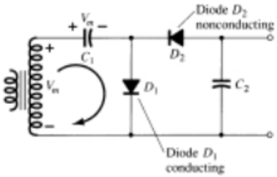
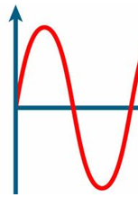

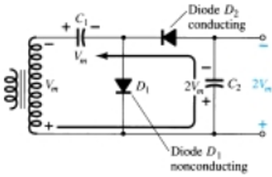


Analisis Rangkaian Multiplier (Setengah Gelombang)
Ketika ½ gelombang positif muncul maka arus akan mengalir ke arah kanan sambil mengisi kapasitor yang nantinya akan menjadi Vm.
Pada kondisi ini, D1 akan konduksi sedangkan D2 akan terputus.
KVL
Ketika ½ gelombang negatif muncul maka arus akan mengalir ke arah kiri.
D1 OFF dan D2 ON.
Di kapasitor akan terjadi proses pengosongan dan memberikan tegangan Vm yang telah tersimpan sebelumnya.
Dengan hukum KVL maka kita dapatkan Vo=Vc2=2Vm.

Slide 5
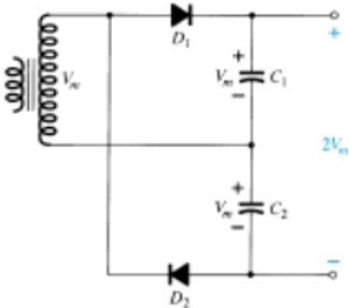

Rangkaian Multiplier (Gelombang Penuh)
Rangkaian doubler gelombang penuh dapat dilihat pada skema disamping.
Rangkaian ini menggunakan dua dioda dan dua kapasitor yang disusun seperti pada skema di samping.
Rangkaian ini menghasilkan tegangan keluaran dua kali lipat tegangan masukannya.

Slide 6
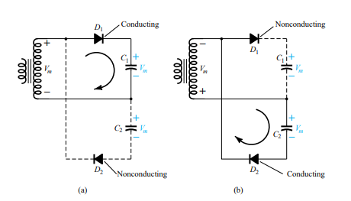
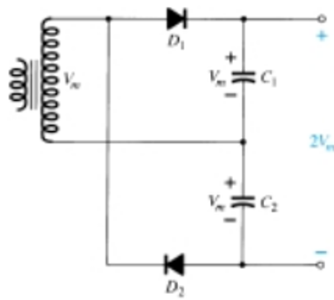
Analisis Rangkaian Multiplier (Gelombang Penuh)
Selama setengah siklus positif dari tegangan sekunder transformator (Gambar 2.124a) dioda D1 melakukan pengisian kapasitor C1 ke tegangan puncak Vm. Dioda D2 adalah nonkonduktor saat itu.
2Vm
Figure 2.124 Alternate halfcycles of operation for full-wave voltage doubler.

Slide 7
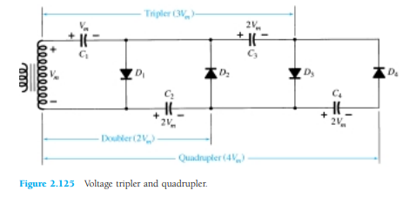
Voltage Tripler and Quadrupler
Kapasitor C1 mengisi melalui dioda D1 ke tegangan puncak Vm selama setengah siklus positif dari tegangan sekunder transformator.
Kapasitor C2 mengisi daya ke dua kali tegangan puncak 2Vm yang dikembangkan oleh jumlah tegangan melintasi kapasitor C1 dan transformator, selama setengah siklus negatif tegangan sekunder transformator.
Selama setengah siklus positif, dioda D3 konduksi dan tegangan melintasi kapasitor C2 mengisi kapasitor C3 ke tegangan puncak 2Vm yang sama. Pada setengah siklus negatif, dioda D2 dan D4 konduksi dengan kapasitor C3, mengisi C4 ke 2Vm.
Tegangan melintasi kapasitor C2 adalah 2Vm, melintasi C1 dan C3 adalah 3Vm, dan melintasi C2 dan C4 itu adalah 4Vm. Jika bagian tambahan dari dioda dan kapasitor digunakan, setiap kapasitor akan diisi hingga 2Vm. Mengukur dari atas belitan transformator (Gbr. 2.125) akan memberikan kelipatan ganjil Vm pada output, sedangkan mengukur output tegangan dari bagian bawah transformator akan memberikan kelipatan genap dari puncak tegangan, Vm
Nilai transformator hanya Vm, maksimum, dan setiap dioda dalam rangkaian harus: dinilai pada 2Vm PIV. Jika beban kecil dan kapasitor memiliki sedikit kebocoran, tegangan dc yang sangat tinggi dapat dikembangkan oleh jenis rangkaian ini, menggunakan banyak bagian untuk menaikkan tegangan dc.

